Slide 1
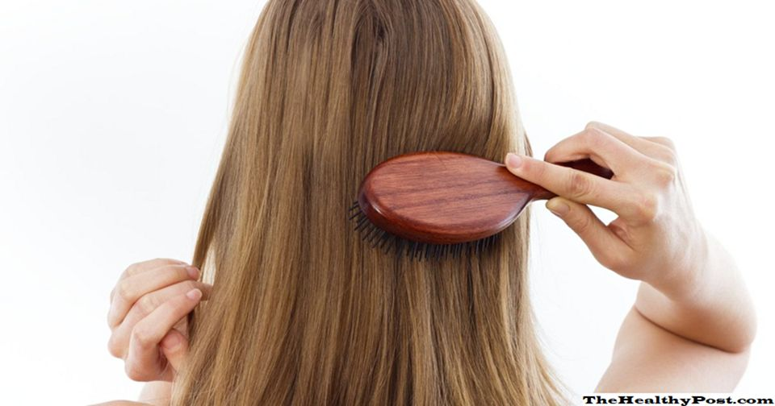
ШКОЛА ПОЖИЛОГО ВОЗРАСТА
ПО НАПРАВЛЕНИЮ:
«Обучение навыкам ухода»
Тема: Увлажняющие маски для волос: 9 лучших рецептов
Руководитель: специалист по социальной работе Попкова А.В

Slide 2
Увлажняющие маски для волос в домашних условиях для пожилых женщин.
1. Увлажняющую маску нужно наносить на чистые волосы, что отличает домашние увлажняющие маски от большинства других, которые делают перед мытьем головы. Поэтому вымойте голову шампунем, промокните полотенцем и слегка подсушите их (так, чтобы они были влажными, но вода с них не капала). В чистый волос увлажняющие компоненты маски будут впитываться намного лучше.
2. Очень важно, чтобы домашняя увлажняющая маска была распределена по всей длине волоса, от корней до самых кончиков. Можно использовать для этих целей расческу с широкими зубьями.
3. После нанесения маски на голову нужно создать для волос тепловую защиту, чтобы и мокрую голову от простуды защитить, и создать комфортные условия для впитывания увлажняющей маски. Поэтому сразу наденьте либо шапочку для душа, либо целлофановый пакет, а затем для большего тепла желательно повязать сверху платок или полотенце.
4. В домашних условиях увлажняющие маски для волос держат дольше, чем другие, от получаса до полутора часов, учитывайте это в своем расписании. Точное время для каждой из представленных ниже домашних масок мы дадим отдельно.
5. Смывать увлажняющую маску для волос нужно теплой водой, примерно температуры тела (37 градусов).
6. Применять домашнюю увлажняющую маску в профилактических целях рекомендуется 1 раз в неделю, для лечения – 3 раза в неделю.

Slide 3
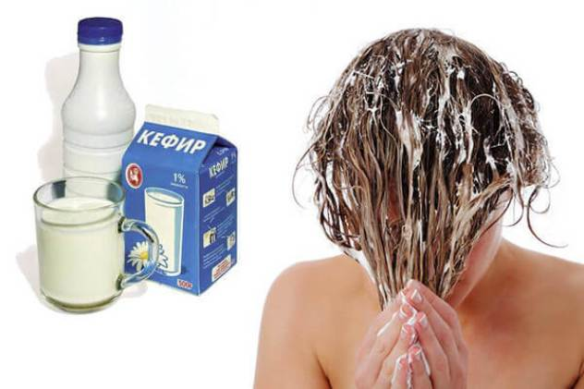
1. Увлажняющая маска для волос из кефира
На Руси традиционно домашние увлажняющие маски для волос делали из кисломолочных продуктов, которые прекрасно и питали, и увлажняли волосы – достаточно вспомнить, какие шикарные косы были у славянских девушек.
Вы можете взять кислое молоко, простоквашу, кефир, и сделать из любого из представленных вариантов превосходную увлажняющую маску для волос. Налейте полстакана продукта, поставьте его на несколько минут в тарелочку с горячей водой, чтобы он слегка нагрелся, и распределите массу по всей длине ваших волос. Время процедуры – 30-40 минут, после чего маска смывается. Вы будете приятно удивлены, насколько результативно эта простая маска увлажняет волосы.

Slide 4
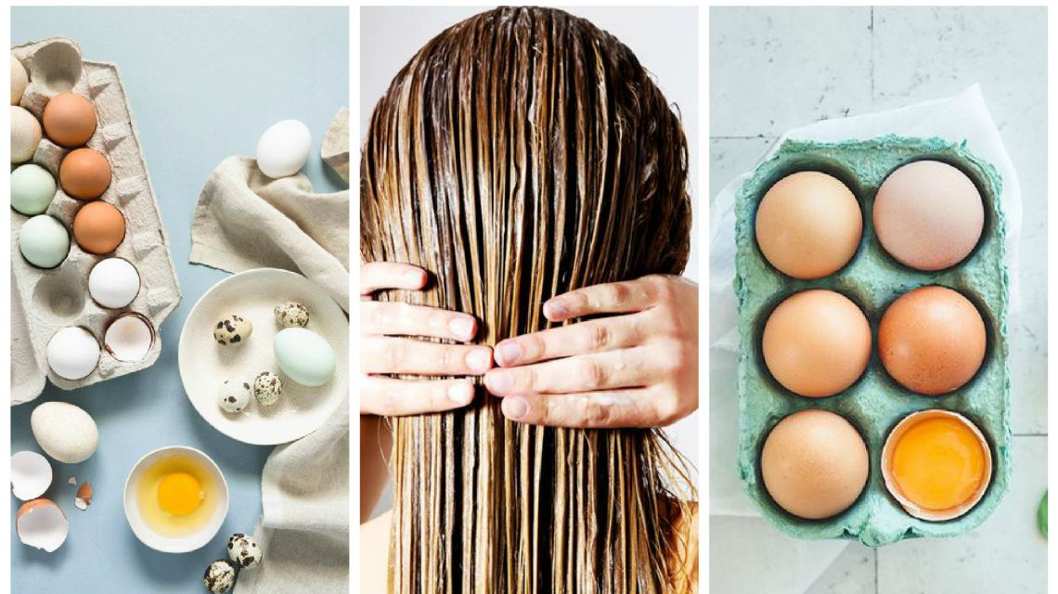
2. Яичная увлажняющая маска для волос
О том, что появилось раньше, курица или яйцо, люди спорят до сих пор, а вот по поводу эффективности яичной маски для увлажнения волос споров нет, все с этим утверждением согласны. Если у вас сухие волосы, вам потребуется только желток, если жирные - только белок, а девушки с нормальными волосами могут взять все яйцо целиком. Добавьте к яйцу или его части в пропорции один к одному минеральной воды с газом, 5-6 капель лимона, хорошенко все взболтайте и полученную смесь распределите по всей длине волос и оденьте шапочку примерно на 20-25 минут. Смойте шампунем для вашего типа волос.

Slide 5
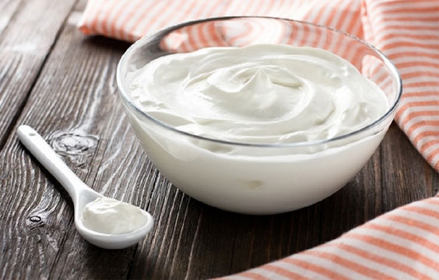
3.Увлажняющая маска с йогуртом
Натуральный йогурт - отличный сбалансированный продукт, который помогает не только изнутри, но и снаружи. Например, из йогурта можно создать качественную домашнюю увлажняющую маску для волос. Вам потребуется стаканчик натурального йогурта, без сахара, вкусовых и цветовых добавок, и апельсин. Из апельсина выжимаете сок, смешиваете с йогуртом, добавляете туда же две ложки муки или крахмала и еще раз перемешиваете.
Важно, чтобы маску вы наносили сразу после приготовления, чтобы эффект увлажнения был максимальным, растягивайте ее на всю длину волос. Снимать маску и промывать волосы можно через 20-30 минут.

Slide 6
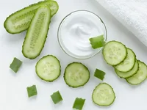
4. Увлажняющая маска для волос с огурцом
Все знают, что вода в огурце занимает до 80 процентов его объема, причем вода не простая, а структурированная. Поэтому естественно в домашних условиях для увлажнения волос использовать маску с огурцом.
Простейший рецепт - просто очистить свежий огурец от кожуры, натереть на терке и полученную кашицу втереть на полчаса в корни и длину волос. Но можно его и разнообразить, например, добавив к огурцу 2-3 столовые ложки натурального йогурта без сахара, в котором содержится большое число полезных веществ. Можно с целью увлажнения также заменить йогурт хорошей сметаной, только без всякой химии, поэтому лучше брать домашнюю, с рынка.

Slide 7
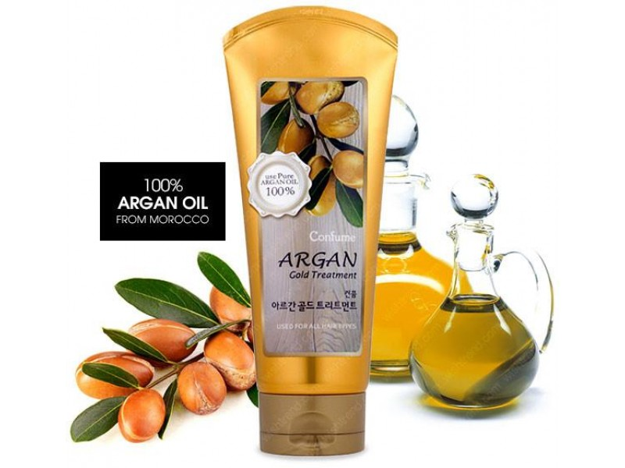
5. Увлажняющая маска для волос с маслами
Маска с маслами - идеальное домашнее решения для увлажнения сухих волос и волос с поврежденными кончиками, потому как масла способны глубоко проникать в структуру волоса и образовывать защитную пленку, при этом сохраняя влагу внутри.
Смешайте в стеклянной чашке по 1 ст. л. оливкового, миндального и касторового масла, все они продаются в аптеках. Затем подогрейте смесь на водяной бане до температуры тела, добавьте 4 капли эфирных масел (на выбор лаванды, илаг-иланг, герань, чайное дерево, розмарин). Нанесите маску на волосы и подержите час-полтора.

Slide 8
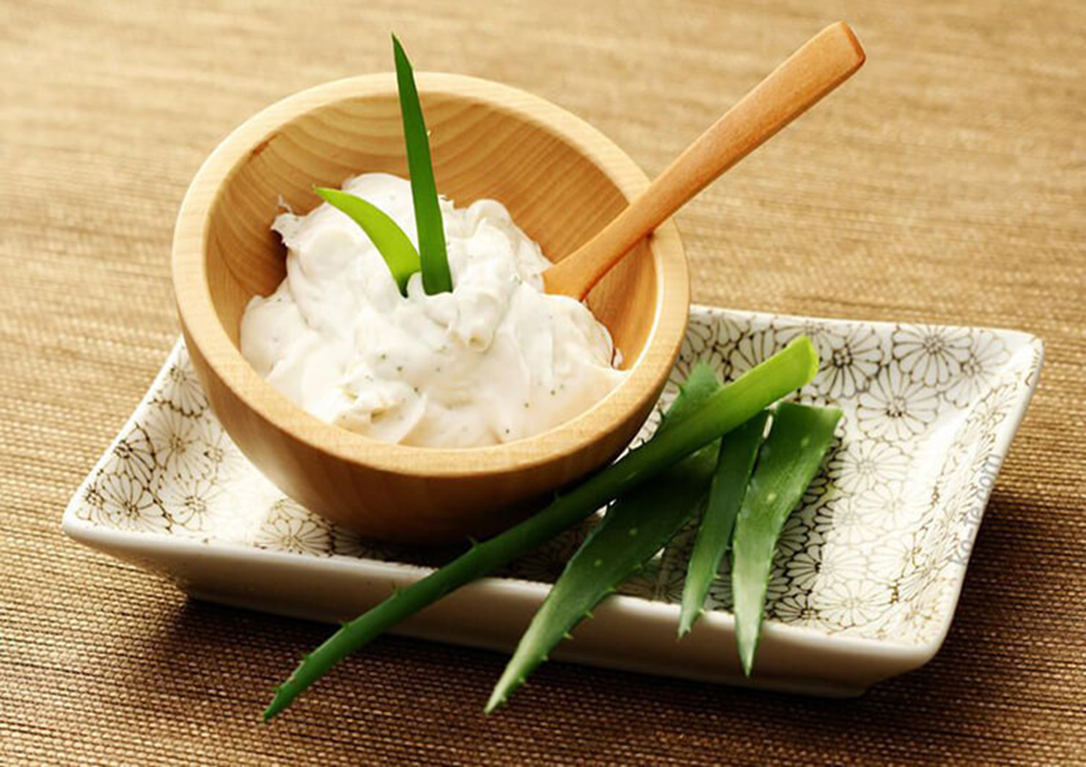
6. Увлажняющая маска для волос с алоэ
Домашние увлажняющие маски для волос с алоэ имеют самые прекрасные отзывы среди прекрасной половины человечества – они и волосы увлажняют, и густоту придают, и ломкость снижают, и секущимся кончикам спуска не дают – словом, эту увлажняющую маску для волос можно смело назвать еще и домашним лекарем.
Здесь важно не добавлять к алоэ много компонентов, чтобы не мешать ему работать. Итак, две столовые ложки сока алоэ (купите в аптеке) и столько же натурального несладкого йогурта соедините в стеклянной таре, далее действуйте по правилам, о которых мы рассказали в самом начале статьи. Увлажняйте волосы с помощью этой маски один час.

Slide 9
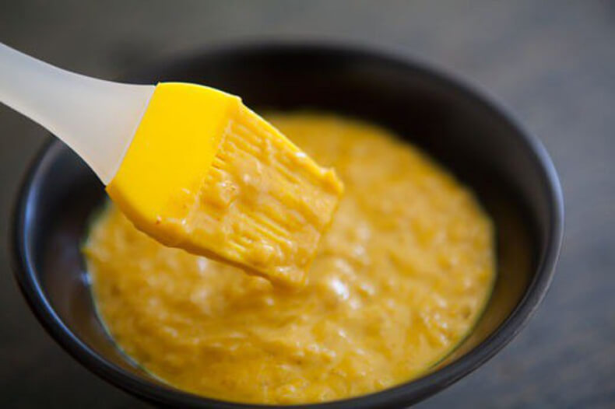
7. Увлажняющая маска для волос с желатином
Желатин – это простой и дешевый способ увлажнить волосы в домашних условиях, вернуть им блеск, восстановить силы. Он применяется для домашнего ламинирования, так как хорошо запечатывает расслоившиеся чешуйки волоса и заполняет любые повреждения.
Чтобы приготовить данную увлажняющую маску залейте 2 ст. л. желатина 4 ст. л. холодной воды. Дождитесь, пока желатин набухнет, затем поставьте на водяную баню, после того, как желатин полностью растворится, снимите с огня и дайте немного остыть. Распределите по всей длине волос, держите час и смойте.

Slide 10
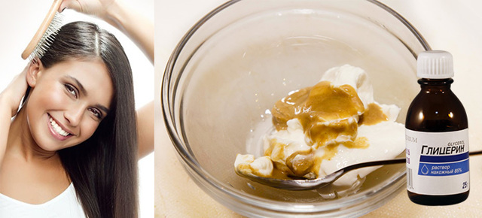
8. Увлажняющая маска для волос с медом и глицерином
Данная увлажняющая маска для волос в домашних условиях работает универсально – мед привносит в волос полезные питательные вещества, а глицерин (можно заменить репейным маслом) закрывает чешуйки волоса, благодаря чему мы получаем двойной эффект.
Эта увлажняющая маска прекрасно работает в любом возрасте, отзывы о ней самые положительные. Смешайте 2 ст. л. жидкого меда и по 1 ст. л. глицерина (продается в аптеке) и растительного масла, состав тщательно распределите по волосам и коже головы. Подержите 40 минут, затем смойте.

Slide 11
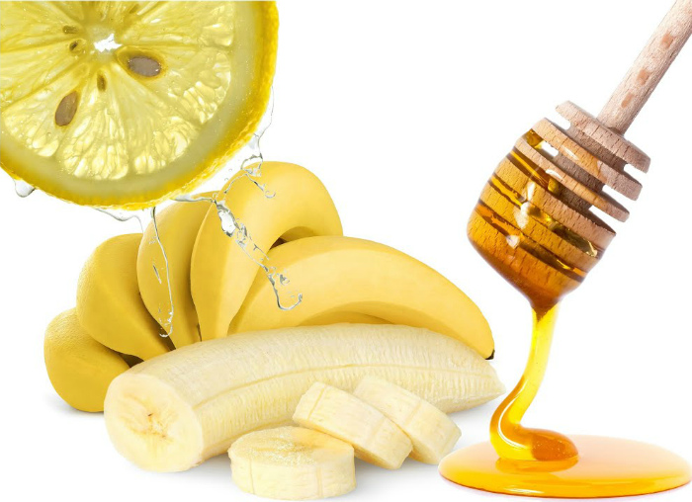
9. Увлажняющая маска для волос с бананом и огурцом
Превосходные результаты для сухих волос в домашних условиях показывает маска с бананом и огурцом. Оба эти продукта, как вы знаете, содержат влагу уже на клеточном уровне, поэтому увлажняющий эффект данной маски заметен практически сразу.
Итак, разомните до состояния кашицы один банан, с огурца срежьте кожу и натрите его в мелкую терку. Оба продукта соедините, добавьте две столовые ложки оливкового масла и вотрите в волосистую часть головы на полчаса. Затем просто промойте волосы под струей воды, при необходимости можно воспользоваться шампунем. Делать эту увлажняющую маску для волос советуем два раза в неделю с перерывом 3 дня.

Slide 12
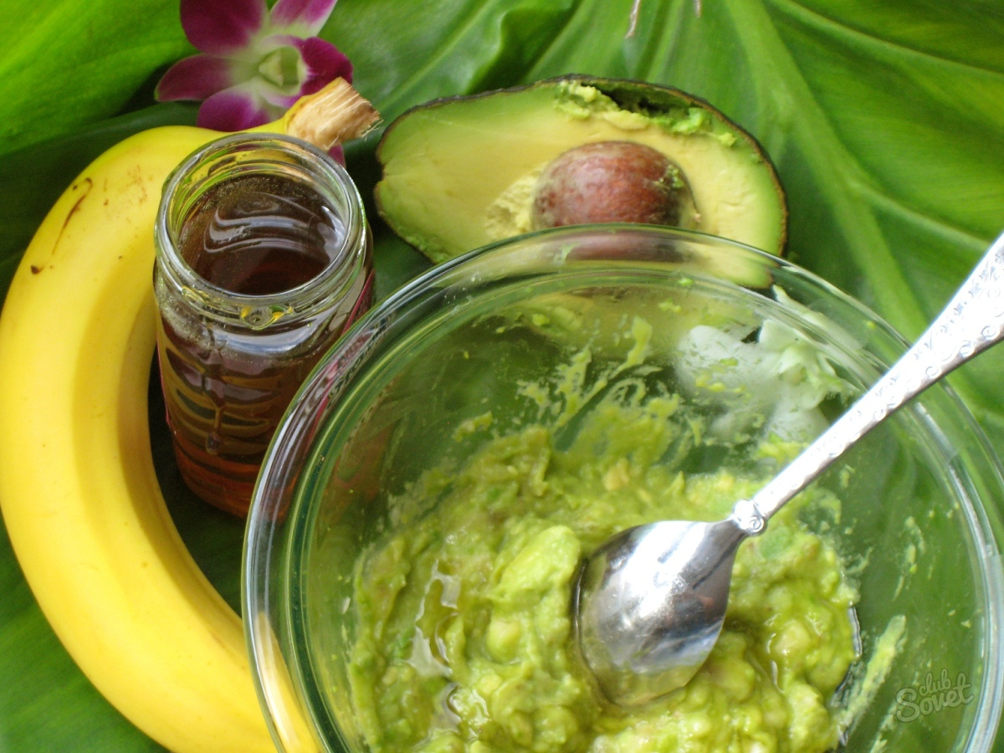
Что еще, кроме масок, можно использовать для увлажнения волос в домашних условиях:
• Если добавить 1 ч. л. меда в ваш обычный бальзам-ополаскиватель, то получится отличное средство, которое сохранит влагу в волосах и предохранит от расслоения и ломкости.
• Для увлажнения волос хорошо помогают отвары трав – ромашки, календулы, хвоща полевого и крапивы. Залить литром кипящей воды смесь из перечисленных трав (по 1 ч. л. каждого из ингредиентов), настоять около 1 часа. Можно использовать ополаскиватель и из одного вида травы, по вашему желанию.
• Для увлажнения волос отлично зарекомендовали себя следующие эфирные масла – иланг-иланг, апельсин, сандал, розовое дерево, ладан, ромашка, мирт. Добавляйте 3-5 капель в шампуни, бальзамы, фабричные и домашние увлажняющие маски, а также просто в воду, которой ополаскиваете волосы.

Slide 13


